Slide 1
SISTEM MONITORING SUHU OTOMATIS
IoT and IDE Introduction
Nama : Bella Ayu Kartini
Email : Belsyuu@gmail.com

Slide 2
Problems and Objective
IoT monitoring suhu otomatis dapat mengoptimalkan operasi bisnis dengan memastikan suhu yang tepat di berbagai lingkungan, seperti ruang server, pusat data, dan area penyimpanan. Sistem ini dapat mendeteksi perubahan suhu yang tidak diinginkan dengan cepat. Ini memungkinkan tindakan korektif untuk diambil sebelum masalah berkembang menjadi lebih serius, Data suhu yang dikumpulkan dari perangkat IoT dapat diintegrasikan dengan sistem manajemen lainnya untuk membuat keputusan yang lebih baik. Misalnya, dalam rantai pasokan makanan, monitoring suhu dapat memastikan kesegaran produk.

Slide 3
Project explanation code and schematic
Konten:
Desain dan Skematik
Arduino Uno
Sensor suhu DHT22
LCD 16x2’
Kabel jumper
Source Code
https://wokwi.com/projects/373220302281888769

Slide 4
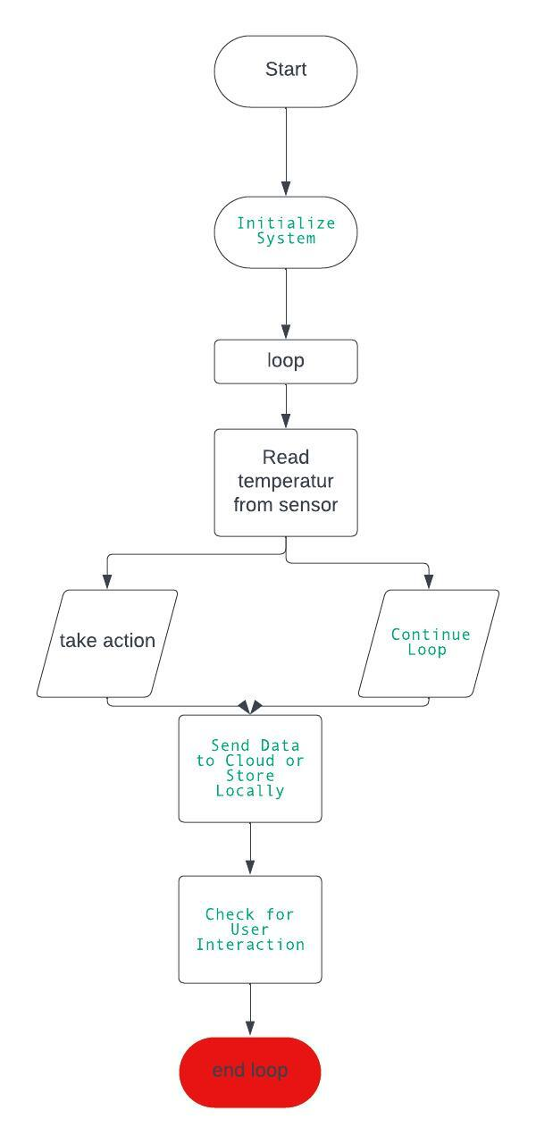
Project explanation code and schematic
Konten:
FLOWCHART

Slide 5
THANK YOU

